Slide 1
Материалы на 16.01.2020
«Электронная трудовая
книжка»
Нормативно-правовое регулирование
Федеральный закон от 16.12.2019 №439-ФЗ «О внесении изменений в Трудовой кодекс Российской Федерации (в части формирования и ведения сведений о трудовой деятельности работника в электронном виде)»;
Федеральный закон от 16.12.2019 №436-ФЗ «О внесении изменений в Федеральный закон «Об индивидуальном (персонифицированном) учете в системе обязательного пенсионного страхования»;
Проект федерального закона «О внесении изменений в Кодекс Российской Федерации об административных правонарушениях в части установления административной ответственности за нарушение работодателем сроков представления сведений о трудовой деятельности либо представление неполных и (или) недостоверных сведений».

Slide 2
Переход на ведение сведений о трудовой деятельности в электронном виде – основные подходы в ТК РФ
Сведения о трудовой деятельности
Основная информация
о трудовой деятельности и трудовом стаже
Работодатель
сведения о работнике;
место работы;
трудовая функция;
перевод на другую постоянную работу;
увольнение;
основания и причины прекращения трудового договора;
другая, предусмотренная ТК РФ информация
Хранение в информационных ресурсах

Slide 3
Каждый работник вправе по 31.12.2020 включительно
Работник
Право на дальнейшее ведение трудовой книжки в бумажном виде при последующем трудоустройстве к другим работодателям
Продолжение ведения работодателем трудовой книжки в бумажном виде
Право на переход на электронную трудовую книжку в последующем подать
выбор
Письменное заявление
до 1.01.2021
Работодатель
Переход на электронную трудовую книжку
Выдача трудовой книжки
Запись в трудовую книжку о подаче работником заявления о предоставлении ему сведений о трудовой деятельности
Информация о поданном заявлении
Если работник не подал ни одного из заявлений,
работодатель продолжает вести его трудовую книжку в бумажном виде

Slide 4
Право сделать выбор после 31.12.2020 сохраняется у лиц, не имевших возможности подать работодателю одно из заявлений до указанной даты:
Работники, которые по состоянию на 31.12.2020 не исполняли свои трудовые обязанности и ранее не подали одно из письменных заявлений, но за ними сохранялось место работы, в том числе на период:
Лица, имеющие стаж работы по трудовому договору (служебному контракту), но по состоянию на 31.12.2020 не состоявшие в трудовых (служебных) отношениях и до указанной даты не подавшие одно из письменных заявлений.
временной нетрудоспособности
отпуска
отстранения от работы в случаях, предусмотренных ТК РФ, другими ФЗ, иными нормативными правовыми актами РФ
Вышеуказанные лица вправе сделать это в любое время,
подав работодателю по основному месту работы, в том числе при трудоустройстве, соответствующее письменное заявление

Slide 5
Отдельные категории граждан
Трудовая деятельность - периоды работы по трудовому договору, периоды замещения государственных и муниципальных должностей, должностей государственной гражданской и муниципальной службы, а также иные периоды профессиональной служебной деятельности в отношении отдельных категорий зарегистрированных лиц
Также имеют право сделать выбор по 31.12.2020 включительно
Лица, которые замещают государственные и муниципальные должности, должности государственной гражданской и муниципальной службы, а также осуществляют другие виды профессиональной служебной деятельности и на которых на момент вступления в силу Федерального закона «О внесении изменений в ТК РФ…» ведутся трудовые книжки
Письменное заявление о продолжении ведения работодателем трудовой книжки в соответствии со статьей 66 ТК РФ
(в бумажном виде)
Письменное заявление о предоставлении ему сведений о трудовой деятельности в соответствии со статьей 66.1 ТК РФ
(переход на электронную трудовую книжку)
Особенности представления сведений о трудовой деятельности государственными органами в отношении отдельных категорий зарегистрированных лиц устанавливаются федеральным органом исполнительной власти, осуществляющим функции по выработке и реализации государственной политики и нормативно-правовому регулированию в сфере труда, по согласованию с федеральными органами исполнительной власти, осуществляющими функции по выработке и реализации государственной политики и нормативно-правовому регулированию в установленной сфере деятельности, иными федеральными государственными органами и Пенсионным фондом Российской Федерации.
Сведения о трудовой деятельности, составляющие в соответствии с законодательством РФ государственную тайну, и документы, содержащие такие сведения, представлению в органы ПФР не подлежат

Slide 6
Ведение работодателем сведений о трудовой деятельности,
начиная с 2020 года
Работники
- заявление о ведении БУМАЖНОЙ трудовой книжки;
- НЕТ никакого заявления
Работодатель
Продолжает вести трудовую книжку на бумажном носителе
- заявление о переходе на ЭЛЕКТРОННУЮ трудовую книжку
Ведет электронную трудовую книжку
- трудоустроен ПОСЛЕ 31.12.2020
Записи вносятся в точном соответствии с формулировками ТК РФ или иного федерального закона (со ссылкой на соответствующие статью, часть статьи, пункт статьи ТК РФ или иного федерального закона в случае увольнения)

Slide 7
Мероприятия, осуществляемые работодателями при переходе на ведение сведений о трудовой деятельности в электронном виде - в течение 2020 года
Принятие или изменение локальных нормативных актов (при необходимости) с учетом мнения первичной профсоюзной организации (при наличии);
Подготовка и обсуждение с уполномоченными в установленном порядке представителями работников изменений (при необходимости) в соглашения и коллективные договоры;
Обеспечение технической готовности к представлению сведений о трудовой деятельности в электронном виде в порядке, установленном законодательством, для хранения в информационных ресурсах ПФР;
Уведомление по 30 июня 2020 года включительно каждого работника в письменной форме об изменениях в трудовом законодательстве и о праве работника сделать выбор между продолжением ведения трудовой книжки на бумажном носителе или ведением трудовой книжки в электронном виде путем подачи соответствующего письменного заявления;
Определение порядка направления работником заявления о предоставлении сведений о трудовой деятельности по адресу электронной почты работодателя.

Slide 8
Внесение изменений в законодательство об индивидуальном (персонифицированном) учете
Индивидуальный лицевой счет дополняется разделом
«Сведения о трудовой деятельности»
В разделе "Сведения о трудовой деятельности" указываются:
1) место работы:
● наименование страхователя и сведения об изменении наименования (основания изменения наименования и реквизиты документов о переименованиях);
● регистрационный номер страхователя;
2) сведения о выполняемой работе и периодах работы:
● сведения о приеме на работу с указанием (при наличии) структурного подразделения страхователя, в которое принят работник;
● трудовая функция (работа по должности в соответствии со штатным расписанием, профессии, специальности с указанием квалификации; конкретный вид поручаемой работнику работы);
● сведения о переводах на другую постоянную работу;
● сведения об увольнении и основаниях и о причинах прекращения трудовых отношений;
● реквизиты приказов (распоряжений), иных решений или документов, подтверждающих оформление трудовых отношений.
3) информация о подаче зарегистрированным лицом заявления о продолжении ведения страхователем трудовой книжки либо о предоставлении страхователем ему сведений о трудовой деятельности

Slide 9
Представление в ПФР работодателями сведений о трудовой деятельности
(п.2.4 – 2.6 статьи 11 Федерального закона 27-ФЗ)
Страхователь представляет о работающих у него зарегистрированных лицах в случаях:
- приема на работу;
переводов на другую постоянную работу;
увольнения;
подачи зарегистрированными лицами заявлений о продолжении ведения страхователем трудовых книжек либо о предоставлении сведений о трудовой деятельности
Кадровые мероприятия
следующие сведения:
страховой номер индивидуального лицевого счета (СНИЛС);
фамилия, имя, отчество;
сведения о трудовой деятельности и (или) подаче заявления.
Работодатель, с численностью работающих зарегистрированных лиц за предшествующий отчетный период - месяц 25 и более лиц, представляет сведения в форме электронного документа, подписанного усиленной квалифицированной электронной подписью.
Работодатель, численность работников которого составляет менее 25 лиц, также может представлять сведения о трудовой деятельности в форме электронного документа.
Представление в форме электронного документа:
с использованием своих программно-технических средств;
с использованием электронного сервиса, предоставленного на безвозмездной основе ПФР.

Slide 10
Сроки представления страхователями «Сведений о трудовой деятельности» в ПФР
с 1 января 2020 года:
Ежемесячно не позднее 15 числа месяца, следующего за месяцем, в котором имели место кадровые мероприятия (случаи приема на работу, переводов на другую постоянную работу, увольнения, подачи зарегистрированными лицами заявлений и др.)
При представлении сведений в отношении лица впервые одновременно представляются сведения о его трудовой деятельности у данного страхователя по состоянию на 01.01.2020 – последняя имеющаяся запись в трудовой книжке
При отсутствии у лица кадровых мероприятий в течение 2020 года, сведения о его трудовой деятельности у данного страхователя по состоянию на 01.01.2020 представляются не позднее 15.02.2021
начиная с 1 января 2021 года срок представления делится:
В случаях приема на работу и увольнения зарегистрированного лица – не позднее рабочего дня, следующего за днем издания соответствующего приказа (распоряжения), иных решений или документов, подтверждающих оформление трудовых отношений.
В остальных случаях – не позднее 15-го числа месяца, следующего за месяцем, в котором имели место перевод на другую постоянную работу или подача соответствующего заявления.

Slide 11
Сроки представления формы СЗВ-ТД в 2020 году с учетом переносов
Отчетный период 2020 года | Крайний срок сдачи СЗВ-ТД
Январь | 17.02.2020
Февраль | 16.03.2020
Март | 15.04.2020
Апрель | 15.05.2020
Май | 15.06.2020
Июнь | 15.07.2020
Июль | 17.08.2020
Август | 15.09.2020
Сентябрь | 15.10.2020
Октябрь | 16.11.2020
Ноябрь | 15.12.2020
Декабрь | 15.01.2021

Slide 12
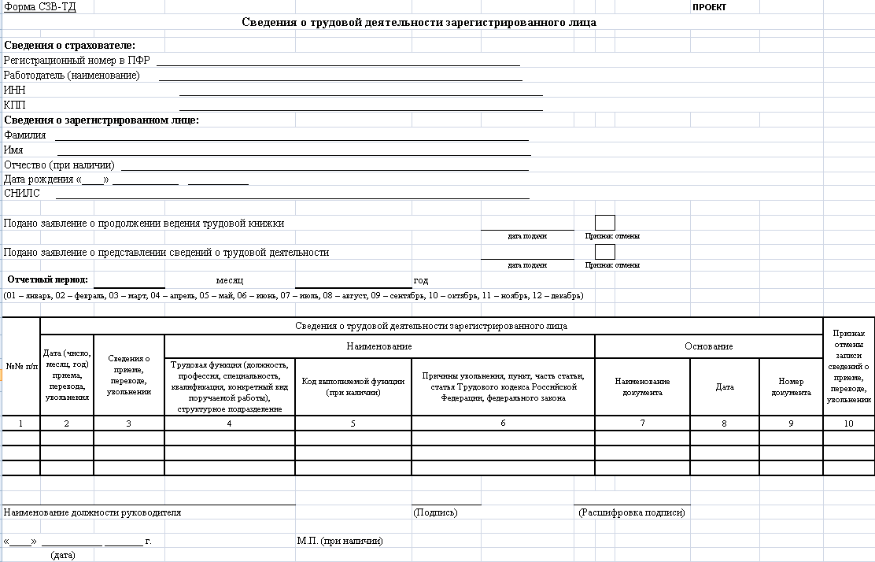
Форма СЗВ-ТД «Сведения о трудовой зарегистрированного лица» (на 20.12.2019)
Предусмотрена индивидуальная форма на ЗЛ;
2. Поля для отражения информации о поданном заявлении;
3. Должность и структурное подразделение в соответствии со штатным расписанием (по льготникам с соответствующим квалификационным справочником );
К показателям, указываемым в трудовой книжке, добавлен показатель «Код выполняемой функции» - заполняется с 01.01.2021;
Предусмотрено отражение отменяющих сведений

Slide 13
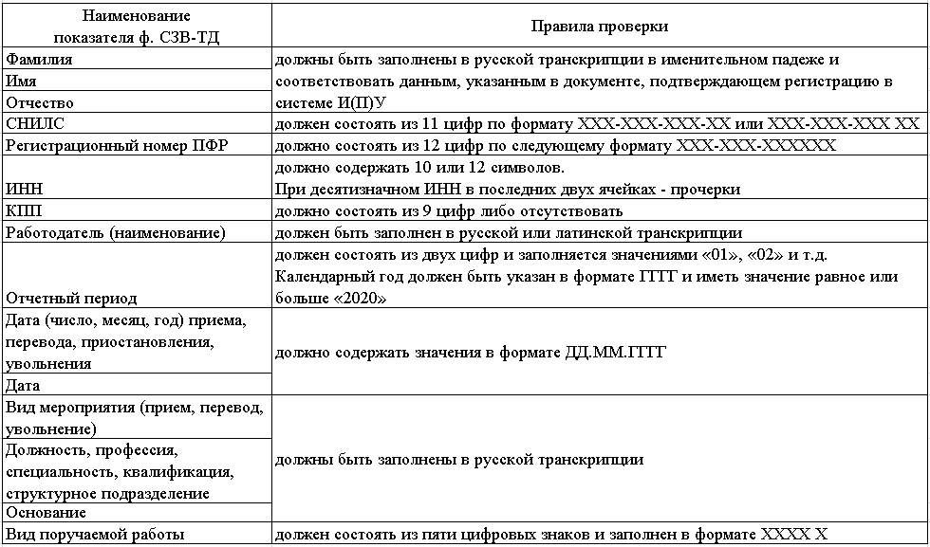
Общие правила представления и заполнения формы СЗВ-ТД «Сведения о трудовой деятельности зарегистрированного лица»
Формы СЗВ-ТД представляются, начиная с 1 января 2020 года.
Формируются на основании приказов, распоряжений, иных решений или других документов кадрового учета страхователя.
Заполняются и представляются в ПФР на всех работающих зарегистрированных лиц (в т.ч. по совместительству, на дистанционной работе), с которыми заключены или прекращены трудовые (служебные) отношения в соответствии с ТК РФ или иными ФЗ, а также, в отношении которых произведены другие кадровые изменения (в т. ч. перевод на другую постоянную работу, установление второй и последующей профессии или иной квалификации, отмена ранее произведенных мероприятий и т.д.), а также в случае подачи лицом заявления о продолжении ведения трудовой книжки или о предоставлении сведений о трудовой деятельности (кадровые мероприятия).
Бумажные носители заполняются чернилами, шариковой ручкой печатными буквами или при помощи средств вычислительной техники без помарок и исправлений и без каких-либо сокращений.
При этом могут использоваться любые цвета, кроме красного и зеленого.

Slide 14
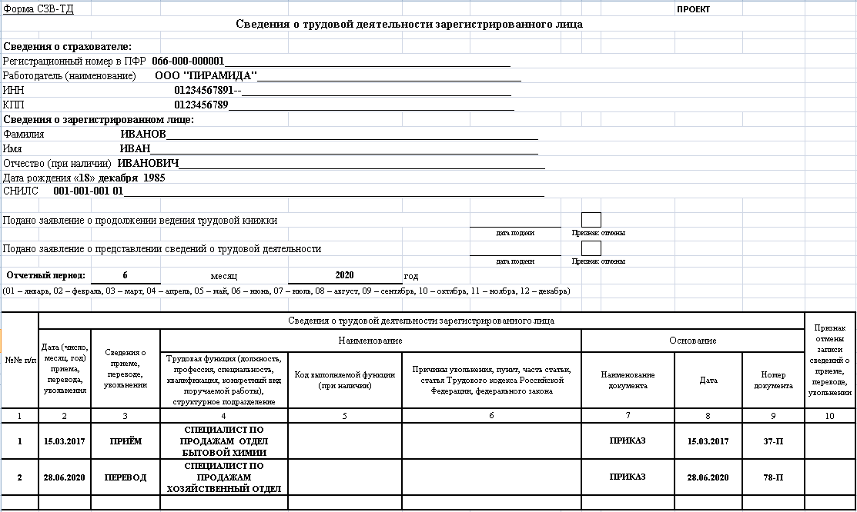
1 кадровое мероприятие по ЗЛ в 2020 году – ПЕРЕВОД на другую постоянную работу; никакого заявления не подавал
П Р И М Е Р С И Т У А Ц И И

Slide 15
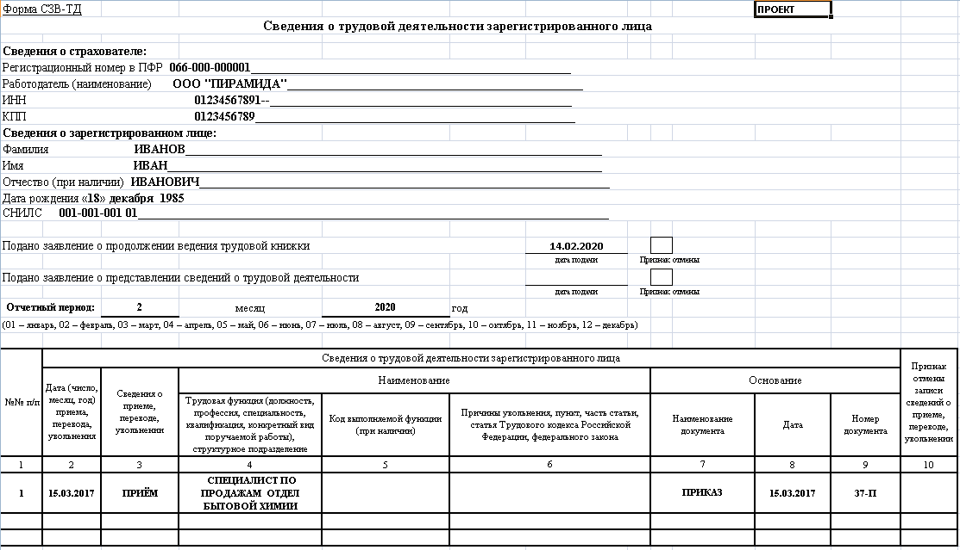
1 кадровое мероприятие по ЗЛ в 2020 году – ЗАЯВЛЕНИЕ
о продолжении ведения трудовой книжки
П Р И М Е Р С И Т У А Ц И И

Slide 16
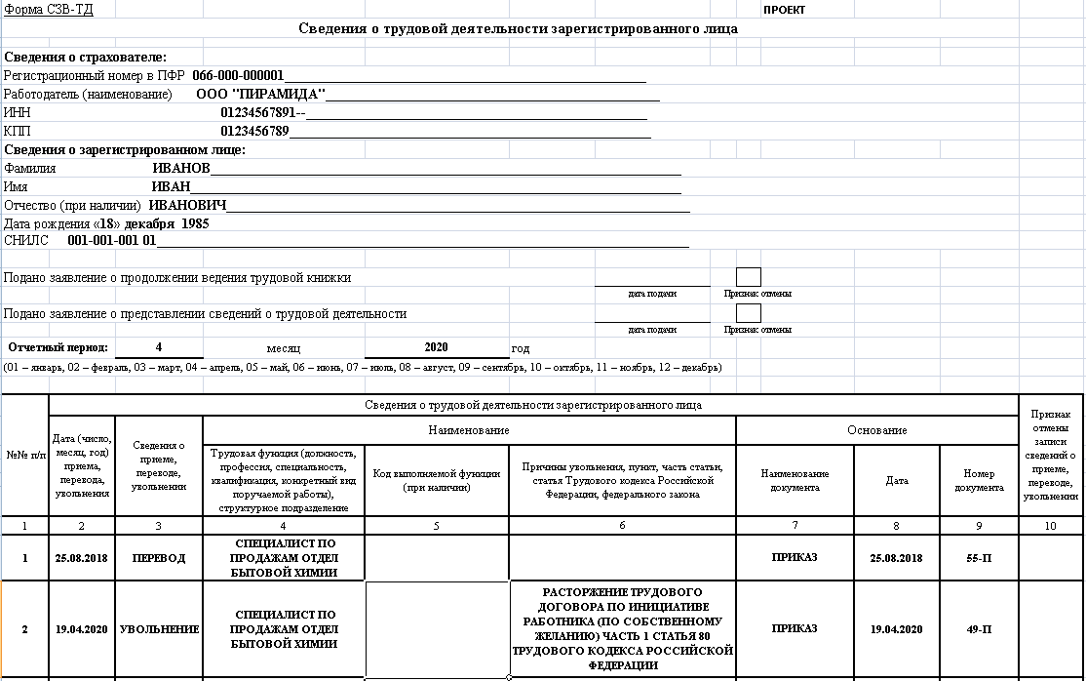
1 кадровое мероприятие по ЗЛ в 2020 году – УВОЛЬНЕНИЕ;
никакого заявления не подавал
П Р И М Е Р С И Т У А Ц И И

Slide 17
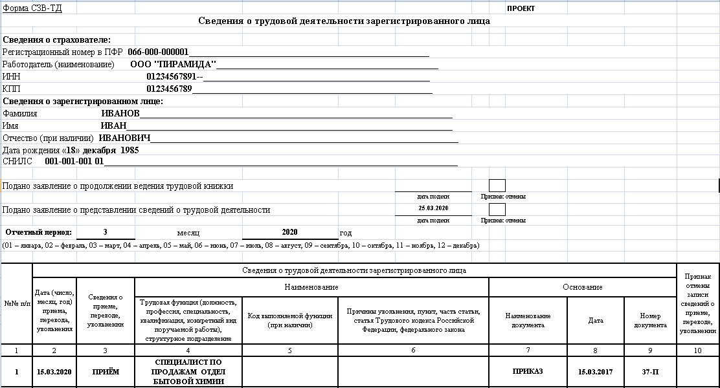
1 кадровое мероприятие в 2020 году – ПРИЕМ; в том же месяце подал заявление о предоставлении сведений о трудовой деятельности
П Р И М Е Р С И Т У А Ц И И

Slide 18
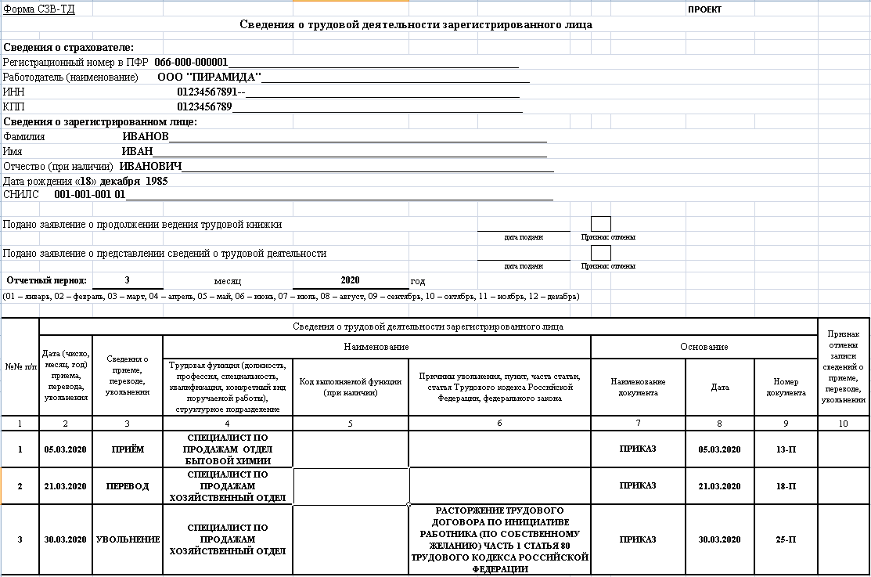
Несколько кадровых мероприятий в течение одного отчетного периода
П Р И М Е Р С И Т У А Ц И И

Slide 19
Ответственность страхователя с 1 января 2020 г.:
Информацию о непредставлении в установленный срок либо представлении неполных и (или) недостоверных сведений о трудовой деятельности работающих лиц территориальный орган ПФР направляет в Роструд и его территориальным органам (государственным инспекциям труда), в порядке межведомственного взаимодействия, в течение 5 рабочих дней со дня выявления указанного нарушения.
За указанные нарушения по представлению сведений о трудовой деятельности страхователь или его должностное лицо привлекается к административной ответственности за нарушение трудового законодательства и иных нормативных правовых актов, содержащих нормы трудового права.
Административная ответственность применяется в случае неоднократного совершения данного правонарушения (два и более раза в течение календарного года) и влечет предупреждение должностных лиц.

Slide 20
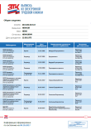
Предоставление работником при трудоустройстве
трудовой книжки или сведений о трудовой деятельности
Схема направления работником через ЕПГУ работодателю
на электронный адрес выписки из Электронной трудовой книжки
При заключении трудового договора лицо предъявляет сведения о трудовой деятельности вместе с трудовой книжкой или взамен ее, за исключением случаев, когда:
трудовой договор заключается впервые;
работник поступает на работу на условиях совместительства.
Лицо, поступающее на работу по совместительству к другому работодателю, не предъявляет трудовую книжку, если:
по основному месту работы работодатель ведет трудовую книжку на данного работника;
трудовая книжка на него не оформлялась.
ИНФОРМАЦИОННАЯ БАЗА ПФР
СВЕДЕНИЯ О ТРУДОВОЙ ДЕЯТЕЛЬНОСТИ
Запрос на получение выписки из ЭТК
ЕПГУ (Личный Кабинет)
ВАША ЭЛЕКТРОННАЯ ТРУДОВАЯ КНИЖКА
Выписка из ЭТК
РАСПЕЧАТАТЬ?
НАПРАВИТЬ ПО АДРЕСУ?
Работодатель
Выписка из ЭТК
Застрахованное лицо
Заявление о приеме на работу

Slide 21
Получение лицом, имеющим стаж работы по трудовому договору, сведений о трудовой деятельности
у работодателя по последнему месту работы (за период работы у данного работодателя) на бумажном носителе, заверенные надлежащим образом, или в форме электронного документа подписанного, усиленной квалифицированной электронной подписью (при ее наличии у работодателя);
в МФЦ на бумажном носителе;
в территориальном органе ПФР на бумажном носителе;
В личном кабинете на сайте ПФР или с использованием ЕПГУ в форме электронного документа, подписанного усиленной квалифицированной электронной подписью.

Slide 22
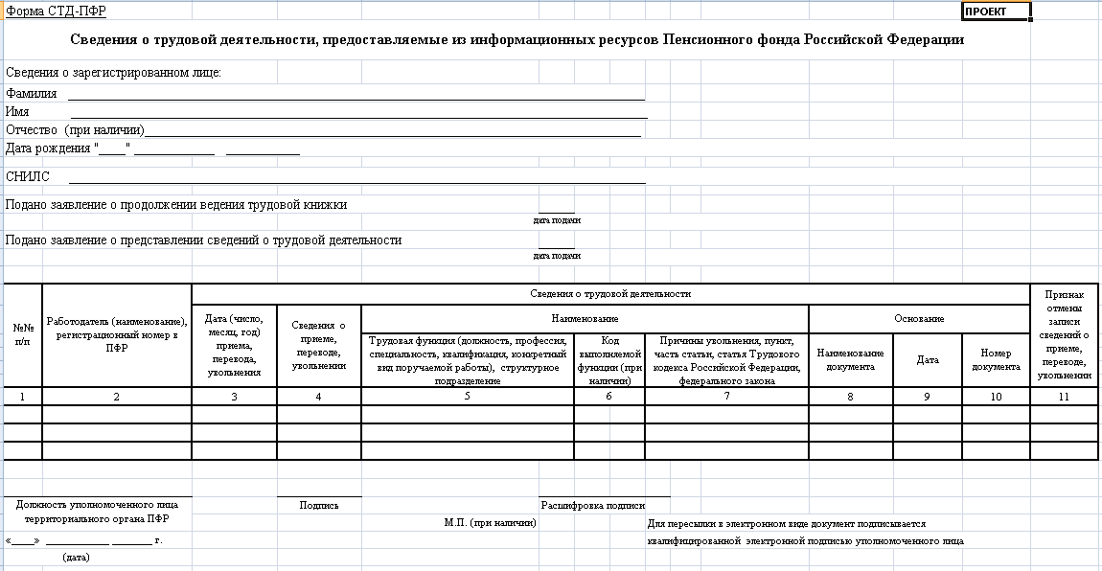
Проект формы СТД-ПФР
«Сведения о трудовой деятельности, предоставляемые из информационных ресурсов ПФР»
форма СТД-ПФР содержит все показатели, заполняемые страхователем в форме СЗВ-ТД
22

Slide 23
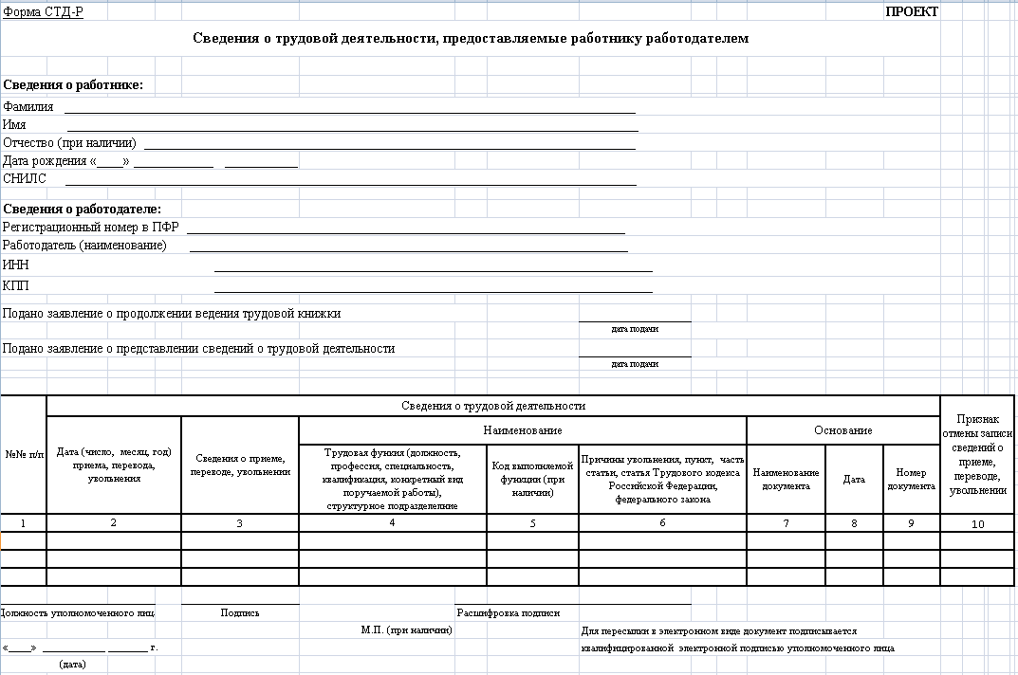
Проект формы СТД-Р
«Сведения о трудовой деятельности, предоставляемые работодателем»
23

Slide 24
Выдача работодателем трудовой книжки
или предоставление сведений о трудовой деятельности (ст. 66.1, 84.1)
Страхователь
Работник
в письменном виде
Заявление
или
в электронном виде
на бумажном носителе, заверенные надлежащим образом
в течение трех рабочих дней
со дня подачи заявления
или
в форме электронного документа, подписанного усиленной квалифицированной электронной подписью
в день прекращения трудового договора
Сведения о трудовой деятельности у данного работодателя
Направление заказным письмом с уведомлением на бумажном носителе, заверенные надлежащим образом.
В случае отсутствия
работника, либо его отказа
от получения
Уведомление о необходимости явиться за трудовой книжкой (если ведется) либо дать согласие на отправление ее по почте

Slide 25
Обнаружение неверной информации в сведениях о трудовой деятельности
Работник
Страхователь
Исправленные сведения о трудовой деятельности
- ошибка;
недостоверность;
- неполнота
Письменное заявление
Сведения о трудовой деятельности могут использоваться для исчисления трудового стажа работника, внесения записей в его трудовую книжку (в случаях, если на работника ведется трудовая книжка) и осуществления других целей в соответствии с законами и иными нормативными правовыми актами Российской Федерации.

Slide 26
Преимущества ведения сведений
о трудовой деятельности
в электронном виде и их использование
сохранность персональных данных в информационной системе Пенсионного фонда и возможность в любое время ознакомиться со сведениями о трудовой деятельности;
снижение издержек работника и работодателя при трудоустройстве за счет удобства и скорости получения информации;
дополнительные возможности трудоустройства для удаленных работников за счет простоты взаимодействия с работодателем;
отсутствие необходимости предоставлять сведения о трудовой деятельности при обращении гражданина за государственными и муниципальными услугами

